Slide 1
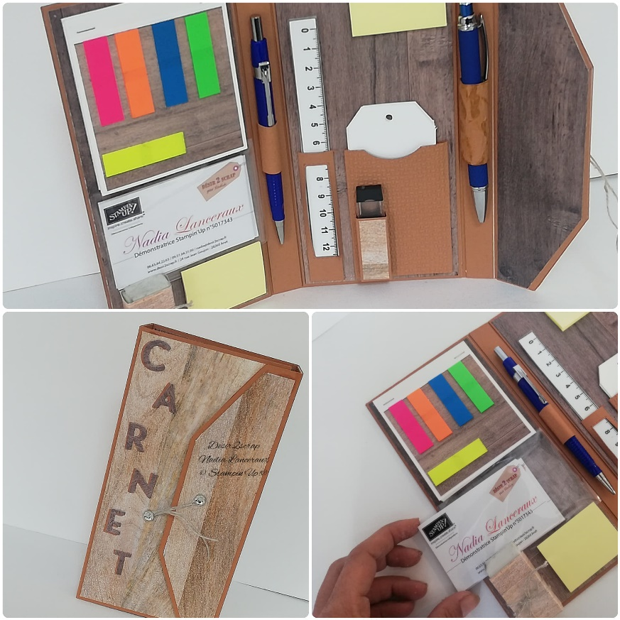
Tutoriel :
Un carnet pour Monsieur
Je trouve cette collection de papier Design Elégance Naturelle réf 152494 d’un sublime et très adaptée pour un projet comme celui-ci,
Un peu masculin pourquoi pas offrir du fait maison aux Messieurs à Noël, un cadeau idéal et pas comme les autres.
Et de plus qui peut être utilisé à toute saison de l’année.
J’espère qu’il vous plaira autant qu’à moi
Nadia Lanceraux
Démonstratrice indépendante Stampin’Up!
N° démo 5017343
nadia@desir2scrap.fr / 06 63 84 22 63
www.desir2scrap.fr
1
Pour la structure de l’album :
*1 papier A4 ( 21 x 29,7 cm ) couleur cidre à la cannelle réf 153083
Pli sur les 29,7cm à 10 – 12 -22 et 24 cm
*Mesurer à 2,5 et 6 cm comme sur l’image pour couper les traits rouges de ce même papier.
2,5 cm
6 cm
6 cm
2,5 cm
2
Ensuite il faut :
2 cartonnettes de 9,8 x 21 cm
2 cartonnettes de 1,8 x 21 cm
1 cartonnette de 5,7 x 21 cm
Prendre une cartonnette de 5,7 x 21 cm et couper de la même façon et même mesure que sur la première feuille image plus haut ( la partie droite ) et ensuite retirer 0,2cm sur la gauche de cette feuille

Slide 2
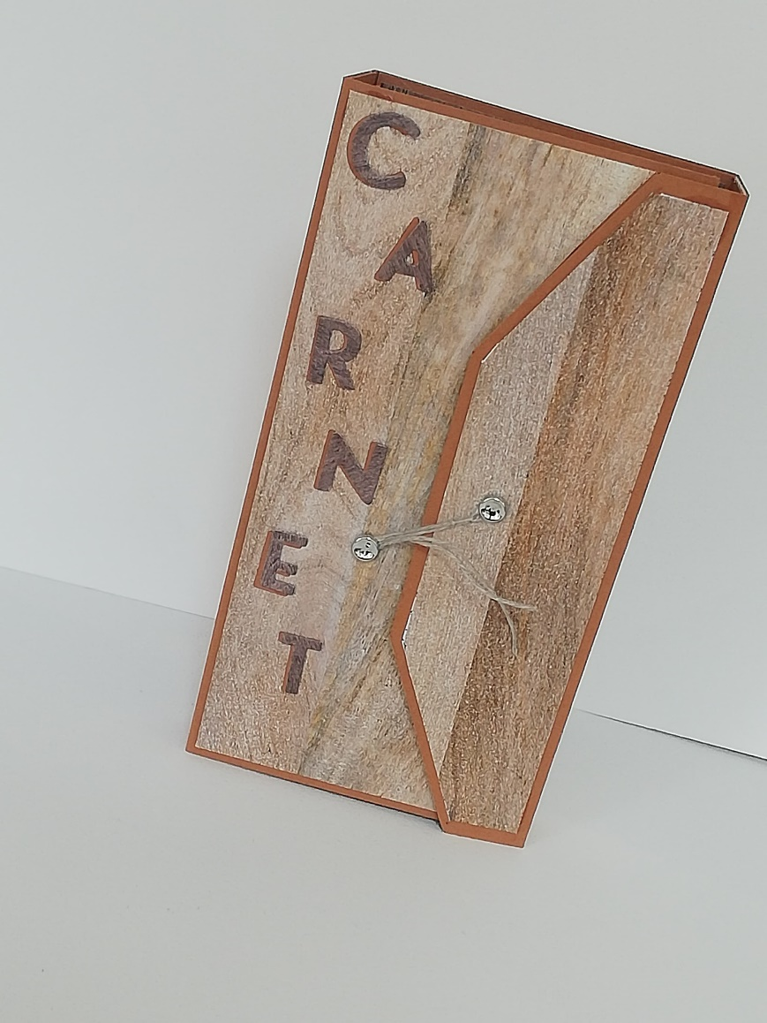
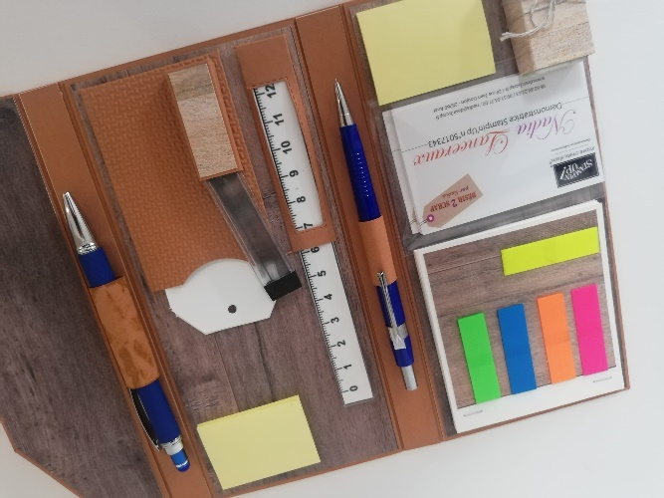
3
2,5 cm
3 papiers cidre à la cannelle de 9,8 x 21 cm
2 papiers cidre à la cannelle de 1,8 x 21 cm
1 papier cidre à la cannelle de 5,7 x 21 cm ( il faut procéder avec celui dit comme pour la cartonnette)
3 papiers Design Elégance Naturelle de 9,5 x 20,5 cm
1 papier Design Elégance Naturelle de 5,7 x 21 cm ( il faut procéder avec celui dit comme pour la cartonnette)
6 cm
4
Coller sur le papier cannelle de 29,7 x 21cm les cartonnettes et par-dessus les cartonnettes,
coller les autres papiers cannelles de même mesure afin de recouvrir celle ci.
2,5 cm
5
Ensuite coller 1 papier design de 9,5 x 20,5 cm sur la couverture avant
et 1 autre design de 5,7 x 21 cm ( découpé dans le sens inverse de la couverture )
sur le rabat de la couverture.
Placer les attaches parisiennes sur les deux parties et votre fil
De lin réf 104199
Par la suite vous pourrez décorer la couverture, ici chez utiliser les découpes Alphabet à loisirs réf 152706
6 cm
6
A cette étape coller le reste des papiers design à l’intérieur du carnet

Slide 3
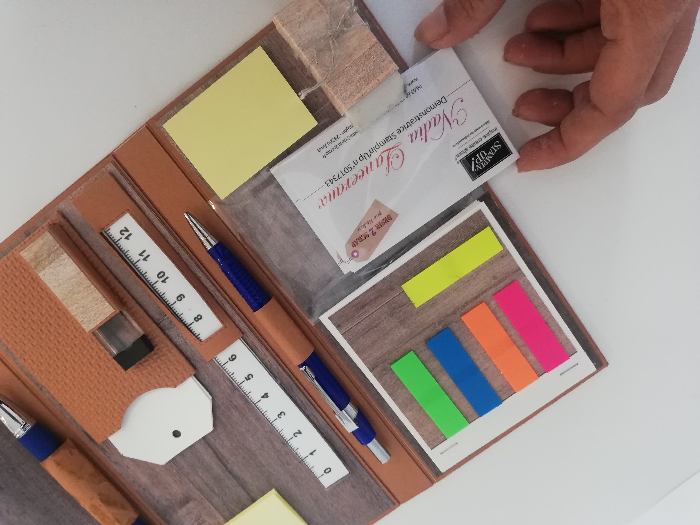
7
Pour le carnet murmure blanc réf 106549
On agrafe 3 cartes ensemble
et on colle les 2 lots de 3 ensemble
6 papiers blanc de
19 x 8,5 cm
pli à 9,5 sur
les 19 cm
et plier en deux
comme une carte.
Une fois plier en deux
on obtient une carte de 8,5 x 9,5 cm
On marque un pli à 1 cm
sur le haut au niveau de la première plieur
9,5 cm
19 cm
8,5 cm
Papier design de 8 x 9 cm
8,5 cm
8
Je me suis servie et recoupé une pochette plastique pour classeur réf 144205 afin de faire glisser les cartes de visite
9
9
Pour placer la gomme il faut un papier design de 9,5 x 5,5 cm sur les 9,5 pli à 1,5-4-5,5-8 cm
Dans l’autre sens sur un coté seulement pli à 1,5 cm
Couper la partie rouge et former la boîte
Attention cela dépend aussi de votre gomme

Slide 4
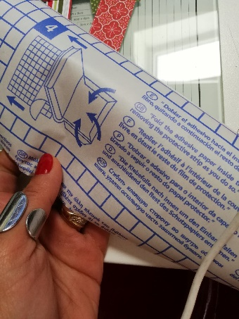
10
Pour le porte mine sur la première tranche gauche1 bande papier cannelle de 3 cm à enrouler autour
Nadia Lanceraux
www.desir2scrap.fr
11
Pour la pochette règle 1 papier cannelle de 6 cm x 10 cm ( j’ai agrandi légèrement par rapport à ma photo, afin de solidifier l’ouverture où j’ai utilisé les rectangles surpiqués couture réf 151820
Sur les 6 cm pli à 2,5 et 5 cm dans l’autre sens pli à 1 cm
5,5 cm
10 cm
Ouverture rectangle
Pour la règle, j’ai imprimé sur internet sur du papier murmure blanc et j’ai plastifier ,
Vous trouverez ça dans les grandes surfaces.
Desir2scrap
06 63 84 22 63
nadia@desir2scrap.fr
13
1 papier cannelle gaufré de 8 x 10 cm
Pli à 1 cm sur 2 cotés long et 1 court.
Support à stylo une bande cannelle à enrouler autour de 5 cm
14
10 cm
12
Pour la boîte à recharge mine 1 papier cannelle de 6 x 6 cm pli à 2 -2,5-4,5-5 et dans l’autre sens pli à 4,5 et 5 cm
1 design de 4 x 1,5 cm
8 cm

